Slide 1

CS
Computer
System Lab.
Hiroshima
University
TSP問題のQUBOモデルに関するペナルティー係数の選択法
M230641
劉 崇玖

Slide 2
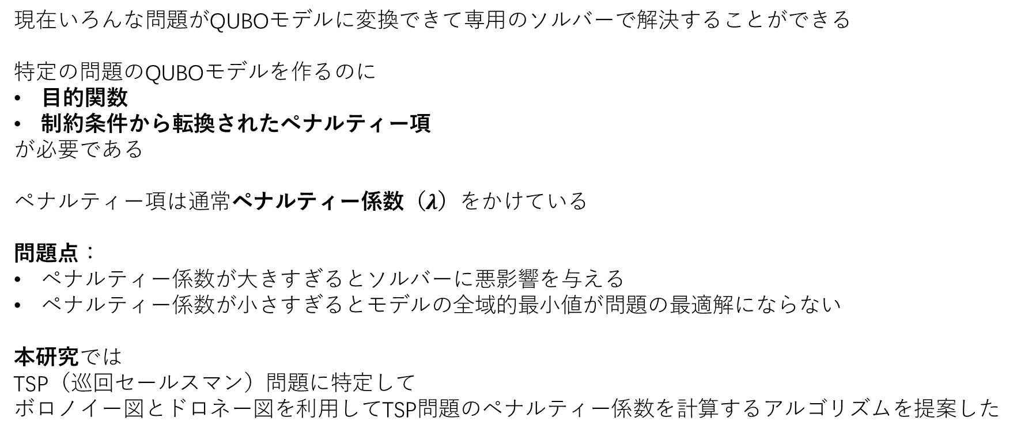
研究の概要
現在いろんな問題がQUBOモデルに変換できて専用のソルバーで解決することができる
特定の問題のQUBOモデルを作るのに
目的関数
制約条件から転換されたペナルティー項
が必要である
ペナルティー項は通常ペナルティー係数（$λ$）をかけている
問題点：
ペナルティー係数が大きすぎるとソルバーに悪影響を与える
ペナルティー係数が小さすぎるとモデルの全域的最小値が問題の最適解にならない
本研究では
TSP（巡回セールスマン）問題に特定して
ボロノイー図とドロネー図を利用してTSP問題のペナルティー係数を計算するアルゴリズムを提案した

Slide 3
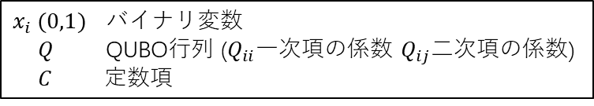
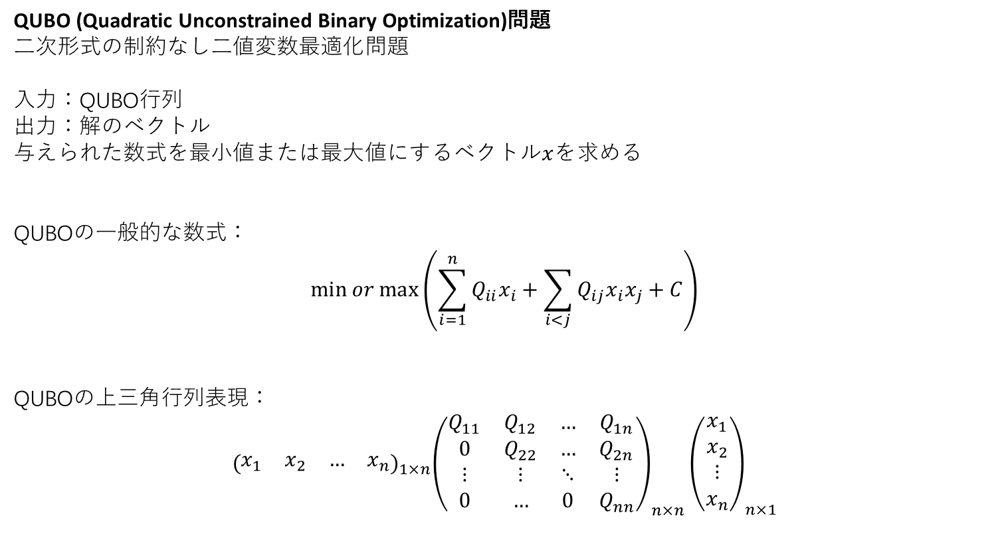
QUBOモデル
QUBO (Quadratic Unconstrained Binary Optimization)問題
二次形式の制約なし二値変数最適化問題
入力：QUBO行列
出力：解のベクトル
与えられた数式を最小値または最大値にするベクトル$x$を求める
QUBOの一般的な数式：
$$\min{or max⁡}\left(\sum_{i=1}^{n}{Q_{ii}x_{i}}+\sum_{i<j}{Q_{ij}x_{i}x_{j}}+C\right)$$
QUBOの上三角行列表現：
$${{(\begin{matrix}x_{1} & x_{2} & … & x_{n}\end{matrix})}_{1×n}\left(\begin{matrix}Q_{11} & Q_{12} & … & Q_{1n} \\ 0 & Q_{22} & … & Q_{2n} \\ ⋮ & ⋮ & ⋱ & ⋮ \\ 0 & … & 0 & Q_{nn}\end{matrix}\right)}_{n×n}{\left(\begin{matrix}x_{1} \\ x_{2} \\ ⋮ \\ x_{n}\end{matrix}\right)}_{n×1}$$
$x_{i} (0,1)$ バイナリ変数
$Q$ QUBO行列 ($Q_{ii}$一次項の係数 $Q_{ij}$二次項の係数)
$C$ 定数項

Slide 4
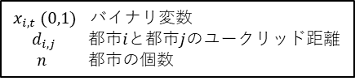
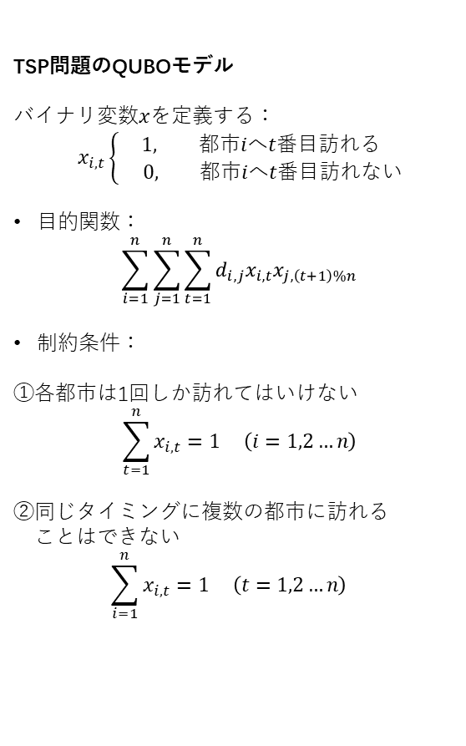
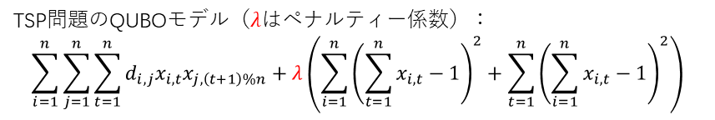
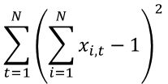
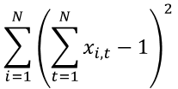
TSP問題 と TSP問題のQUBOモデル
TSP（巡回セールスマン）問題
都市の座標あるいは距離行列が与えられたとき、全ての都市をちょうど一度ずつ巡り出発地に戻る巡回路のうちで総移動距離が最小のものを求める組合せ最適化問題である
例えば：
都市五つあるインスタンス
TSP問題のQUBOモデル
バイナリ変数$x$を定義する：
$$x_{i,t}\left\{\begin{aligned}1, 都市iへt番目訪れる \\ 0, 都市iへt番目訪れない\end{aligned}\right.$$
目的関数：
$$\sum_{i=1}^{n}{\sum_{j=1}^{n}{\sum_{t=1}^{n}{d_{i,j}x_{i,t}x_{j,\left(t+1\right)\%n}}}}$$
制約条件：
①各都市は1回しか訪れてはいけない
$$\sum_{t=1}^{n}{x_{i,t}}=1 \left(i=1,2…n\right)$$
②同じタイミングに複数の都市に訪れる
ことはできない
$$\sum_{i=1}^{n}{x_{i,t}}=1 \left(t=1,2…n\right)$$
$x_{i,t} (0,1)$ バイナリ変数
$d_{i,j}$ 都市$i$と都市$j$のユークリッド距離
$n$ 都市の個数
1
2
1
2
ソルバー
ペナルティー法
$$\sum_{i=1}^{N}{{\left(\sum_{t=1}^{N}{x_{i,t}}−1\right)}^{2}}$$
5
5
4
3
4
3
$$\sum_{t=1}^{N}{{\left(\sum_{i=1}^{N}{x_{i,t}}−1\right)}^{2}}$$
ペナルティー法
都市の完全グラフ
求めた最適巡回路
TSP問題のQUBOモデル（$λ$はペナルティー係数）：
$$\sum_{i=1}^{n}{\sum_{j=1}^{n}{\sum_{t=1}^{n}{d_{i,j}x_{i,t}x_{j,\left(t+1\right)\%n}}}}+λ\left(\sum_{i=1}^{n}{{\left(\sum_{t=1}^{n}{x_{i,t}}−1\right)}^{2}}+\sum_{t=1}^{n}{{\left(\sum_{i=1}^{n}{x_{i,t}}−1\right)}^{2}}\right)$$
このインスタンスの最適巡回路：1-2-3-4-5

Slide 5
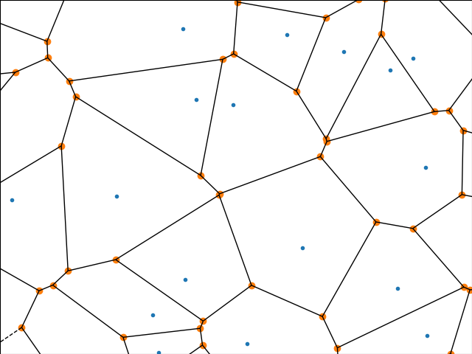
ボロノイー図 と ドロネー三角形分割
ボロノイ図
平面上で任意に配置された複数個の母点に対して、どの母点に最も近いかによって平面上の座標空間を分割することで作成される図のこと
例：
あるTSPインスタンス(40)に基づいて生成されたボロノイー図の一部分
母点

Slide 6
提案手法

Slide 7
実験

Slide 8
実験結果

Slide 9
研究の概要

Slide 10
研究の概要

